Slide 1
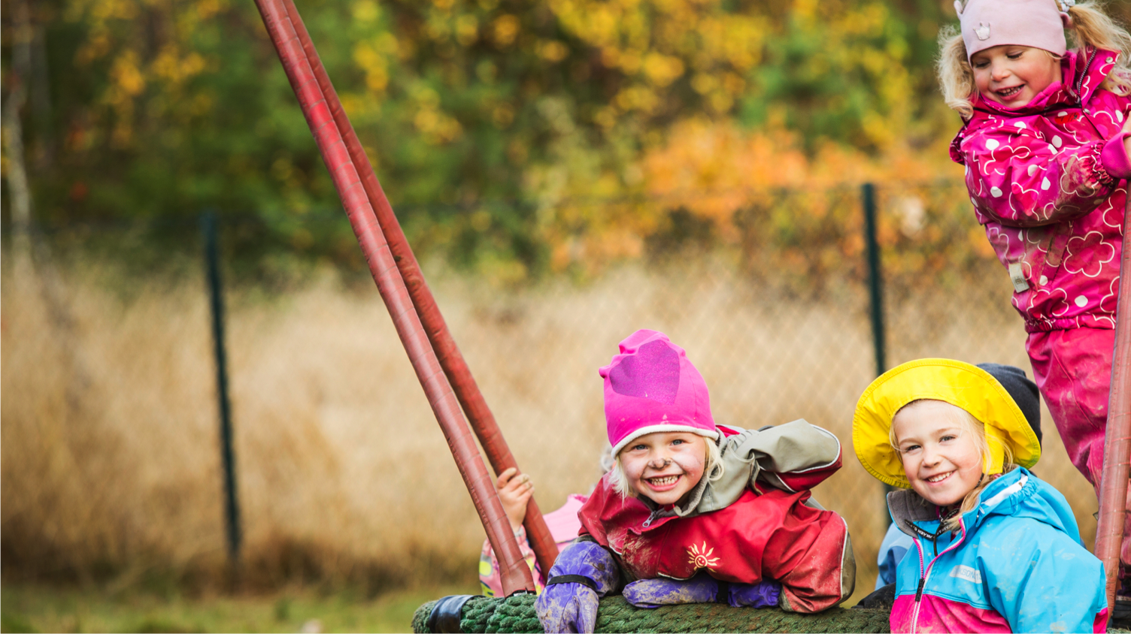
Lysaker Idrettsbarnehage
Åpen dag tirsdag 20.februar kl. 17:00-18:30

Slide 2
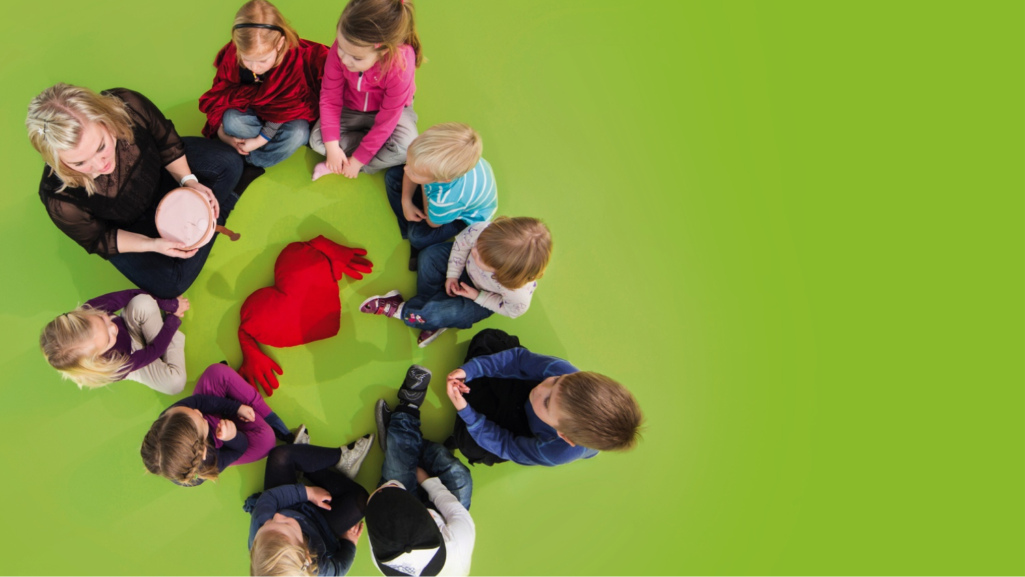
VISJON
Vi får verdens
viktigste verdier
til å vokse!

Slide 3
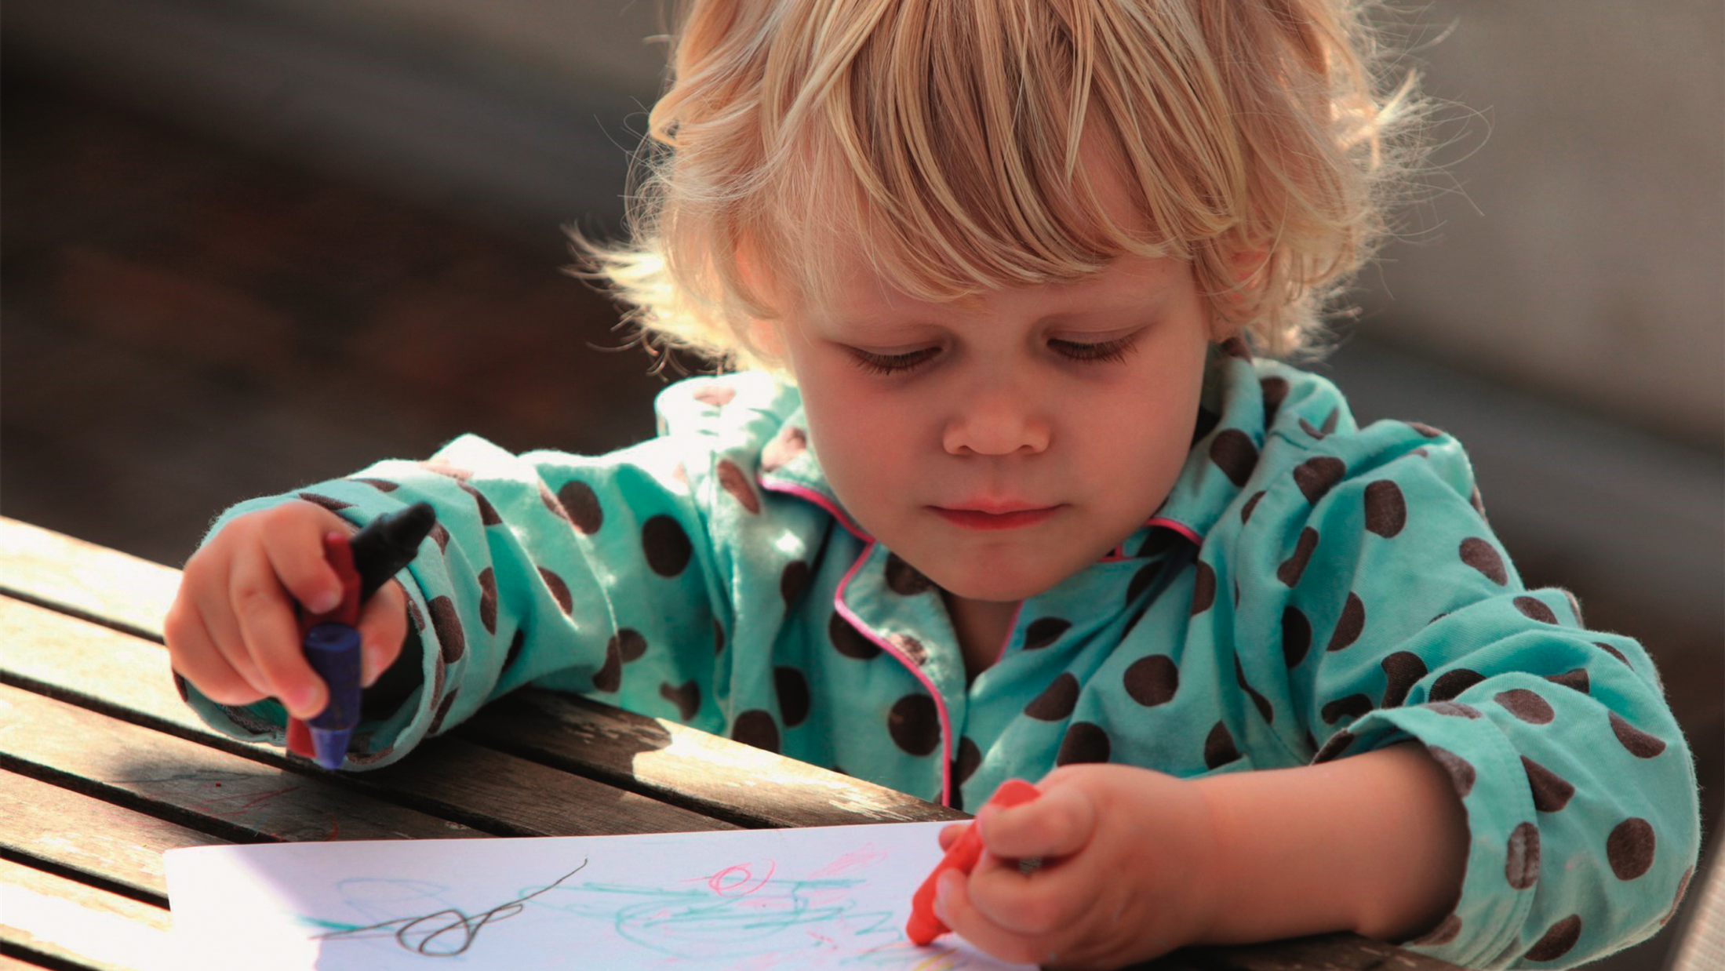
VERDIER
Raus & Tydelig
Vi har takhøyde og frihet. Samtidig tror vi på rammer og retningslinjer som
gjør det trygt å
være raus.
Leken & Ambisiøs
Vi byr på oss selv og har
det moro. Samtidig har vi
klare mål og kraft til
å nå dem.

Slide 4
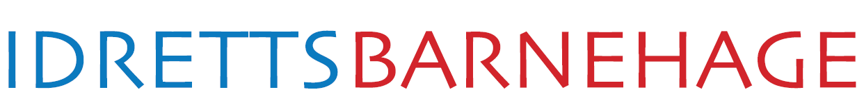
Læringssyn
Vi ser på kroppen som menneskets grunnleggende vilkår. Dette betyr at i alt barn foretar seg igjennom dagen er det bevegelse og sansing.
Dette danner grunnlaget for barns utvikling og læring.

Slide 5
Best på kropp, bevegelse, mat og helse
I Læringsverkstedets Idrettsbarnehager har vi som mål at barna hver dag skal oppleve bevegelsesglede og matglede. Idrettsbarnehage er for alle barn, der hverdagen handler om bevegelse, lek, samspill og mestring. Vi ønsker at barna skal bli trygge på seg selv gjennom bevegelsesglede, et sunt kosthold og gode holdninger.
Bevegelsesglede
Vi er av den oppfatning at barn er født med bevegelsesglede, og det er denne gleden vi ønsker å ta vare på. Bevegelsesglede handler mye om å oppleve mestring, og vi har fokus på å se hvert enkelt barn og tilrettelegge for mestringsopplevelser gjennom et variert innhold i løpet av året og de ulike årstidene.
Matglede
Gjennom matkonseptet ”Et godt måltid” arbeider vi med at barna skal oppleve matglede hver dag. Barna blir kjent med god mat, varierte smaker, norske mattradisjoner og gode samtaler rundt bordet. I tillegg til å være med på kjøkkenet og lage mat, har vi fokus på at barn får forståelsen av hvor maten kommer fra og hvordan vi kan bruke den i matlaging.

Slide 6
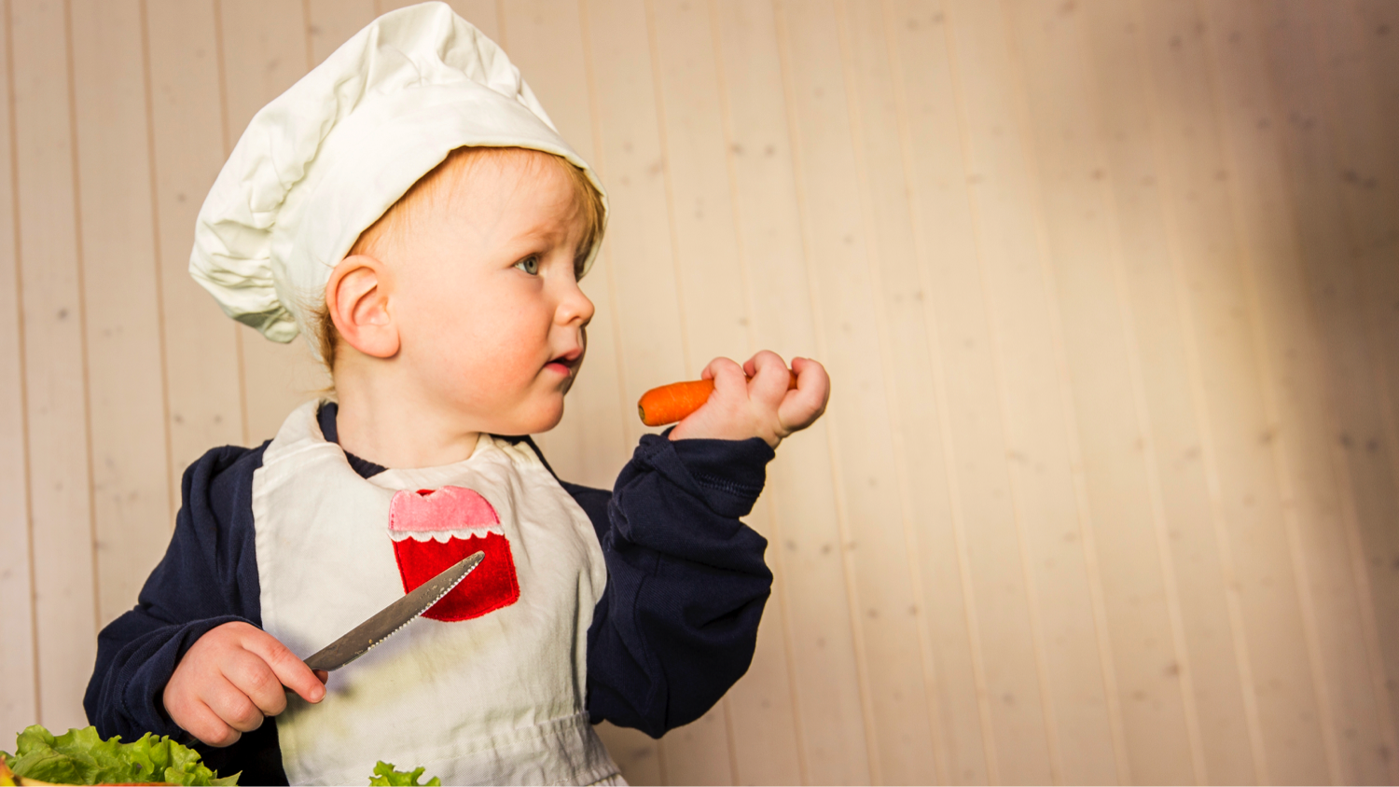
ET GODT MÅLTID
Måltidene i Læringsverkstedet skal være en arena
for gode smaker og fine opplevelser.

Slide 7

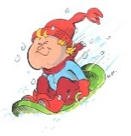

Eksempel på meny
FROKOST: | Hjemmelaget havregrøt, brød/knekkebrød med pålegg, paprika, agurk og tomat ☺
 | MANDAG | TIRSDAG | ONSDAG | TORSDAG | FREDAG
LUNSJ | Bondeomelett med salat Serveres med ferskt brød | Samenes nasjonaldag! Finnbiff med potet, fløtesaus og tyttebær | Panert torsk servert med kokkens potetmos og grønnsaker | Løvekarbonader med stekt løk, grønnsaker og stekte båtpoteter | Potet- og purresuppe Vi feirer Fastelavn på forskudd ☺ Fastelavensboller med krem til dessert
ETTER-MIDDAGSMAT | Varme rundstykker med diverse pålegg. Måltidet avsluttes med frukt!
TURMAT | Planlegges sammen med kokken. Varierer fra uke til uke.

Slide 8
Lysaker
Idrettsbarnehage
Storbarnavdeling:
Gaudium (Glede)
Copernicus (Mestring)
Motus (Bevegelse)
Ansatte:
Tone Sandstå: Daglig leder
Kokk
Pedagogiske ledere
Idrettspedagoger
Pedagogiske medarbeidere
Renholder
Småbarnavdeling:
Sensus (Følelse)
Fiducia (Tillit)
Cura (Omsorg)

Slide 9
Barnehagen
Åpningstid:
07.30- 17.00.
Måltid:
Vi serverer alle måltider i barnehagen. Varm lunsj hver dag. Kokken sender meny på mail.
Ukerytme:
Inne, ute, hall og på tur.
Aldersinndelte grupper på tvers av avdelingene
Oppstart/ Tilvenning:
Velkomstbrev med praktiske opplysninger og informasjon om avdelingen
Primærkontakt
- Oppstartsamtale
Informasjon om hverdagen I barnehagen.
Hente og bringe
Ukeplan
Månedsbrev
Periodeplaner
Årshjul
Årsplan

Slide 10








LÆRINGSVENNENE
Ute-Mons
Hjertrud
Farge-Paletta
Telle-Tariq
Rime-Rolf
Leke-Liv
Beveg-Else

Slide 11
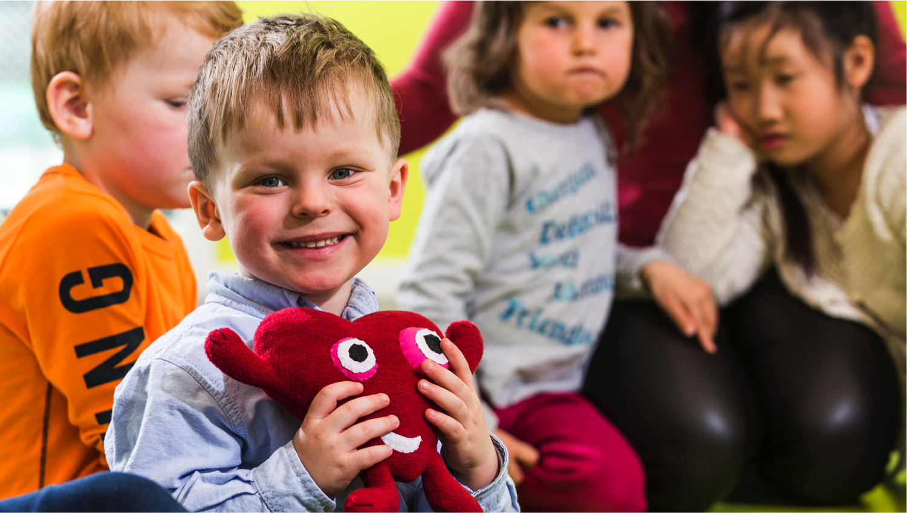
HJERTEPROGRAMMET
Fundamentet i vårt arbeid med barn er at
alle er verdifulle. Hjerteprogrammet skal styrke barn og voksnes følelse av egenverd
og evne til sosialt
samspill.
Notes:
Vennskap, trivsel, råd tråd og tilhørighet i gruppen, lek, dagtavle

Slide 12
Opplysninger
Se vår hjemmeside v/Lysaker Idrettsbarnehage
Årsplan og aktivitetskalender
Kontaktinformasjon
Vedtekter
Andre nyttige informasjonsbrev
Samarbeider tett med barnehager og skole/helsestasjon
Inkludering
Åpenhet
informasjonsflyt ved pedagogisk leder og styrer/daglig leder
Tillit ved et nært foreldresamarbeid
«Vi tar vare på det kjæreste dere har»
Ønsker et nært og trygt foreldresamarbeid til det beste for barna i barnehagen og nærmiljøet. En inkluderende hverdag med åpen dør.
Synlig foreldreutvalg for barnehagen
Opptak og prosessen
Spørsmål

